Slide 1
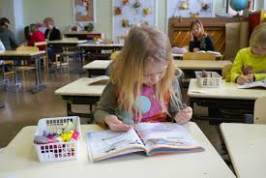
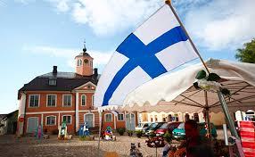
Зарубіжні системи початкової освіти. Фінляндія
Найефективніші освітні системи – ті, які надають рівні можливості для навчання всім учням.

Slide 2
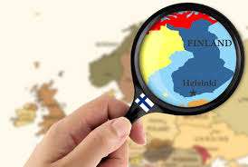
Бездоганна система освіти
Фінляндія рік за роком посідає найвищі місця у світових освітніх рейтингах. Її назва - синонім бездоганної освіти.
Багато країн відправляють своїх фахівців до Фінляндії, щоб ті на власні очі побачили успішну політику і практику й застосували їх згодом у своїх школах.
У рейтингу PISA-2015 Фінляндія зайняла 4 місце з читання, 5 місце - з природничих наук і 13 - з математики.

Slide 3
Закон про базову освіту (Finlex, 1998)
1. Освіта повинна регулюватися єдиним національним курикулумом базової освіти.
2. Освіта має відповідати віку і можливостям учня та сприяти його здоровому зростанню й розвитку.
3. Особи, котрі надають освіту, повинні співпрацювати з батьками/опікунами учнів.
4. Базова освіта має бути безкоштовною (навчання, підручники та інші навчальні матеріали, медична й стоматологічна допомога, забезпечення шкільним транспортом, збалансоване та належним чином організоване у дні навчання харчування школярів).

Slide 4
Соціально-економічні умови
формування освітньої системи
На початку 1990-х років рівень безробіття у Фінляндії наближався до 20 % , ВВП падав, а державний борг зростав. Освіта стала засобом, який допоміг трансформувати фінську економіку й перейти до інвестування в технології та зростання ринку телекомунікацій.
Особливістю державної політики Фінляндії в галузі освіти - залучення країни до європейського простору; максимальне збереження національної приналежності.

Slide 5
Фінська модель
Гнучкість і різноманіття
Розробка навчальної програми на рівні шкіл, управління за допомогою інформації та підтримки
Довіра через професіоналізм
Культура довіри професіоналізму вчителів і директорів у визначенні того, що є найкращим для учнів, і в складанні звітів про досягнутий прогрес
Акцент на широких знаннях
Рівноцінність усіх аспектів індивідуального зростання і навчання: особистість, мораль, творчість, знання і навички

Slide 6
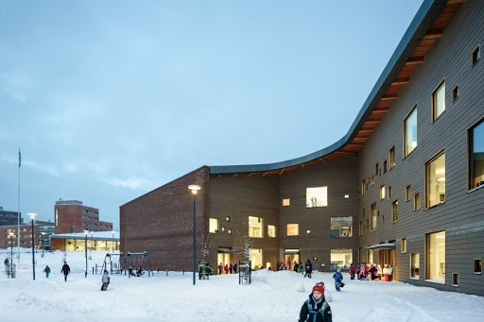
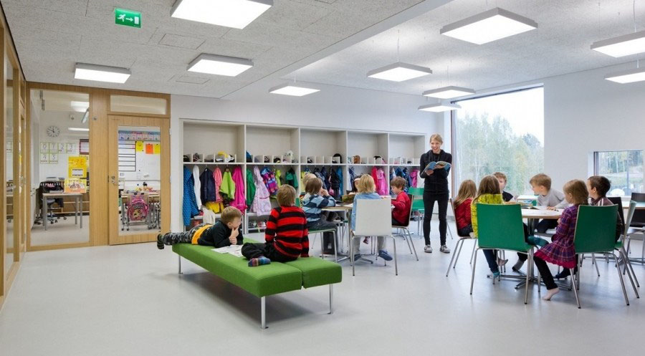
Характеристика фінської школи
Освіта вважається одним з основних прав усіх громадян. Освітня політика у Фінляндії спрямована на забезпечення справедливості та рівності можливостей отримання освіти.
Фінляндія – країна маленьких шкіл. Загальна кількість учнів досягає 300 дітей. Класи по 15-20 учнів.
У школах багато скла. По-перше, це відкритий простір, а по-друге – це країна, яка не бачить сонця.

Slide 7
Початкова освіта Фінляндії
Початкова освіта обов'язкова для дітей від 6-7 років (1-6 класи), майже виключно забезпечується загальноосвітніми школами (peruskoulu).
Обов’язкових іспитів крім атестату зрілості немає. Контрольні та тести на розсуд вчителя.
Атмосфера в школі розслаблена і неформальна.
Домашня робота мінімальна (30 хвилин на 3 предмета).
Багато є позакласних та позапредметних занять. (кулінарія, столярні роботи, текстиль, музика і мистецтво)
Музична освіта є соціальною програмою.
Особлива увага приділяється читанню.
У 3 класі починається вивчення англійської мови.
У 4 класі дитина вибирає факультативну іноземну мову (французька, німецька, російська).

Slide 8
Постійна взаємодія
«дитина –вчитель-батьки»
1.Навчальний рік розпочинається в серпні, і впродовж першого місяця вчитель зустрічається з батьками кожного учня.
2. За участі дитини вони планують навчальний рік: учитель озвучує, чого саме буде навчати, батьки говорять про те, чого хочуть, щоби навчили їхню дитину, учень зазначає, чого він хоче навчитись.
3. Узгоджені очікування коротко фіксують у відповідній картці. До них повернуться наприкінці першого півріччя (щоб переглянути, чи у заданому напрямку рухаються) і наприкінці навчального року (проаналізувати та зазначити результати).
Такі зустрічі учитель-дитина-мама-тато відбуваються у кожному класі тричі на рік. Це і є батьківські збори.
«Готовність до співпраці – важлива передумова успішного навчання»!!!

Slide 9
Картка майбутнього першокласника
Сформованість соціальних навичок спілкування
Ігрові навички
Наскільки дитина самостійна
Увага
Співпраця в групах і парах
Мовлення дитини (особлива увага приділяється материнській мові, адже, на думку фінів, лише опанування нею відкриває можливості до опанування іншими, у тому числі і фінською (у Фінляндії багато емігрантів, у школах може бути від 5 % до 80% учнів-іноземців:)
Математичні вміння
Рівень розвитку моторики

Slide 10
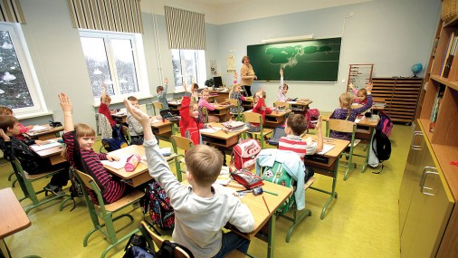
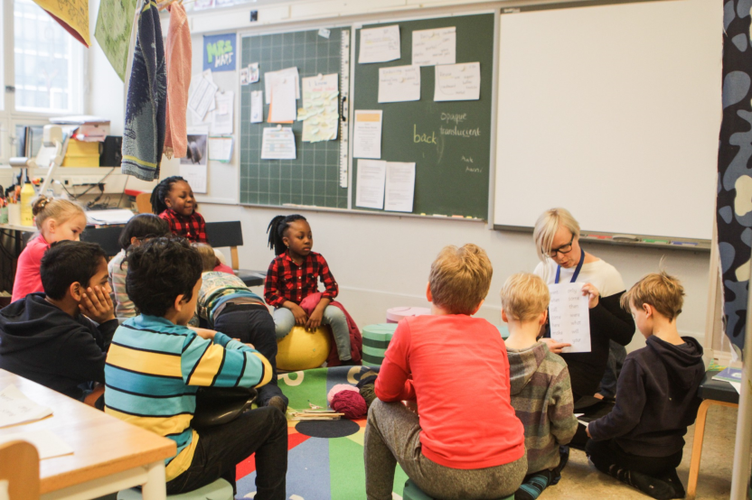
Учні обов’язково працюють у групах. Багато чого роблять руками.
Уроки праці спільні для дівчаток і хлопців.
Урок триває в початковій школі -45 хв., у старшій - 75 хвилин.
Дзвінків немає. Він дається на початку занять, після великої перерви та коли треба йти зі школи (мотивація дітей до особистого контролю).

Slide 11
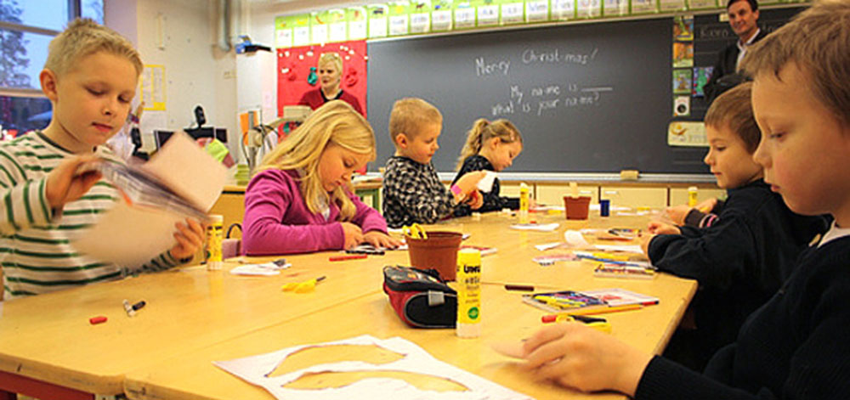

Slide 12
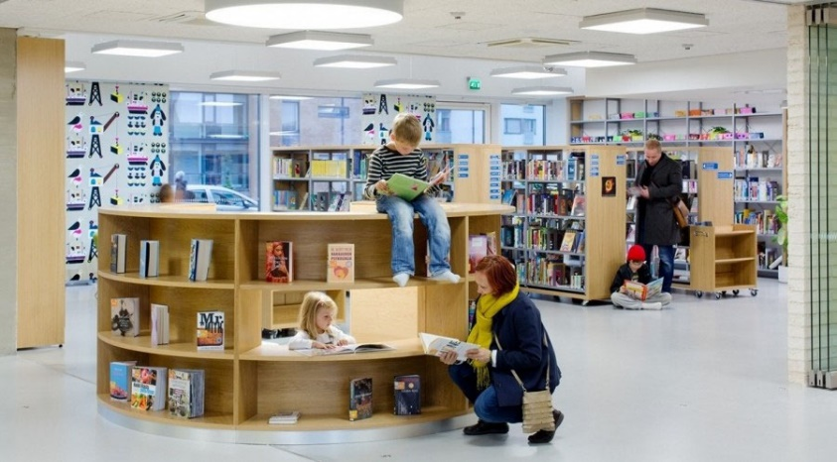
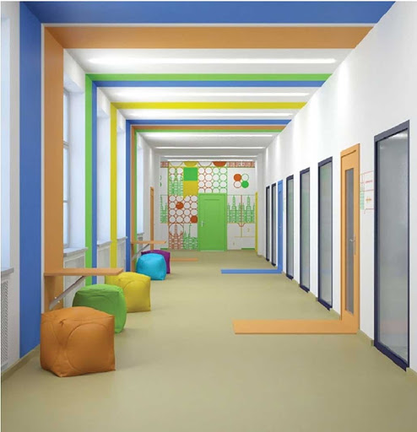
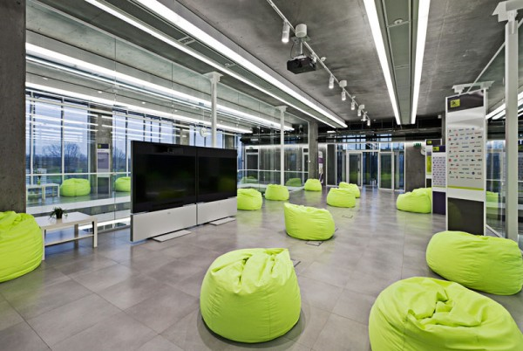
У кожної дитини є своя шафка.
Немає завантаженості стін різноманітними стендами.
Скрізь стоять пуфи.
У школах є розмальовки та комікси.

Slide 13
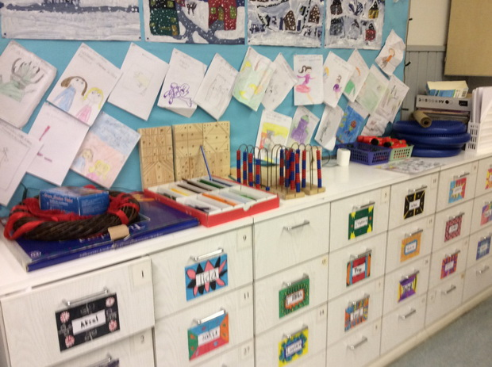

Slide 14
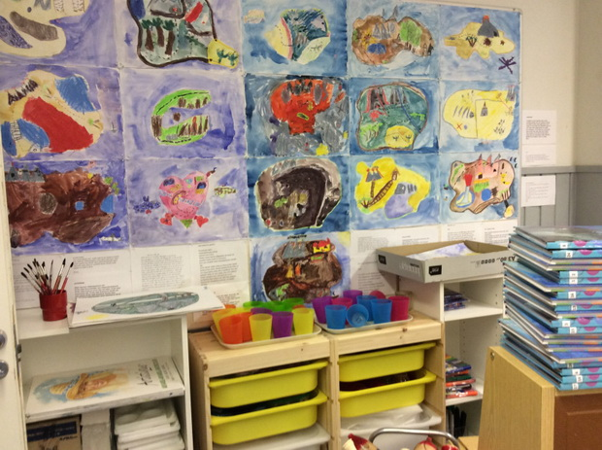
У класі всі стіни завішані дитячими роботами чи важливою навчальною та організаційною інформацією. Це і візуальна підтримка, і можливість пишатись собою та рефлексувати.

Slide 15
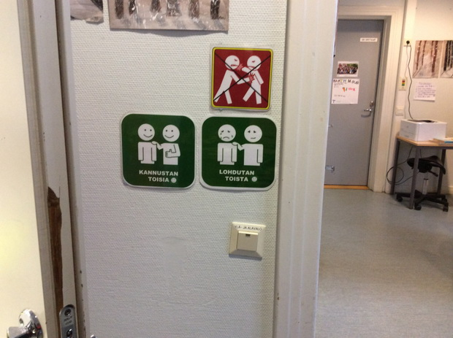

Slide 16
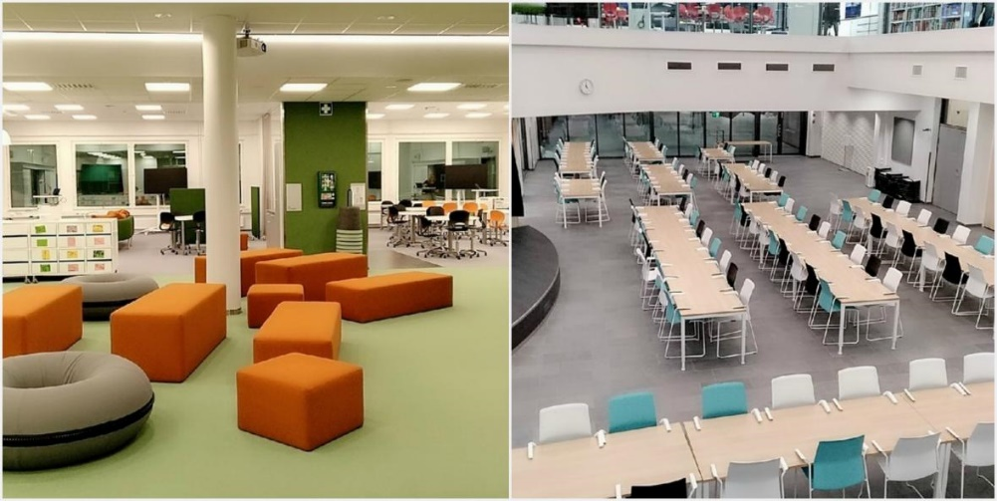
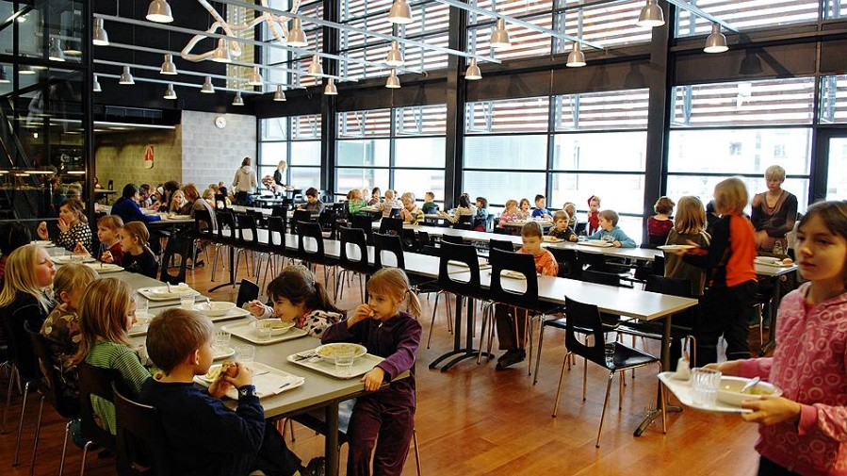
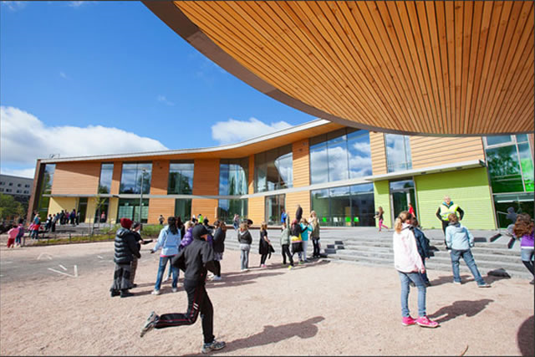
Усі обіди безкоштовні і однакові.
Обов’язкова післяобідня прогулянка на вулиці.

Slide 17
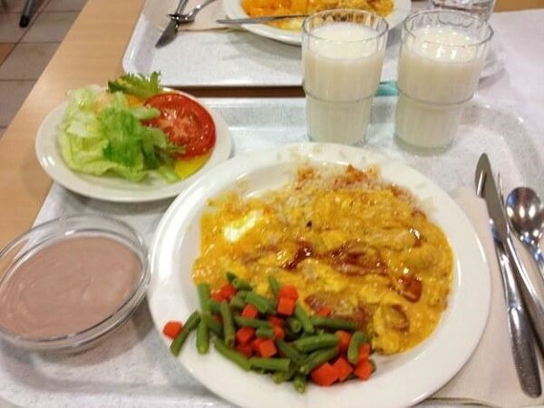
Шкільний обід

Slide 18
Основна роль школи – навчити дитину самостійності
1. Замість того, щоб змушувати «зубрити» формули, вчителі показують, як ефективно використовувати довідники, калькулятори, Інтернет тощо для вирішення їхніх проблем.
2. Вчителі не розкривають під час уроків нових тем – усе є в підручнику, де учні повинні знайти та виокремити інформацію самостійно.
3. Дітей у школі навчають здебільшого тому, що їм знадобиться у житті.
4. Змалку фіни знають, як зорієнтуватися на місцевості, як порахувати вартість товару з кількома знижками, як вирахувати відсоток від податку, створити резюме в Інтернеті, контролювати банківський рахунок тощо.

Slide 19
Оцінювання у фінських школах «Або ми готуємо до життя, або – до іспитів. Ми обираємо перше»
У перші роки (1-7 класи) обмежується словесними формулюваннями, а формальні оцінки не виставляються.
Початок чітко фіксованого оцінювання визначається локально в різних регіонах.
Оцінки присуджуються за шкалою від 4 до 10.
Допускається як найвища оцінка «10+».
Якщо учень отримує численні невисокі оцінки, то його можуть залишити на другий рік.

Slide 20
Оцінювання у фінських школах
Усебічний аналіз учнівського прогресу для кожного семестру (табель успішності)
Вчитель оцінює у класі
Зовнішнє оцінювання успішності учнів

Slide 21
Вчителі збирають батьків і розповідають, як і чого навчатимуть, які пріоритети, які практичні і теоретичні заняття
1-3 роки навчання
Батьки отримують доступ до системи «Wilma», де вчителі виставляють оцінки, інформують про життя школяра. Психолог, соціальний працівник та фельдшер теж залишають потрібну інформацію
Наприкінці кожного тижня або місяця вчитель розсилає батькам електронною поштою листи з описом того, що їхня дитина робила, досягла, на що варто звернути увагу. І також пише плани на наступний тиждень.

Slide 22
Що може робити дитина у початковій школі Фінляндії
ходити по класу чи виходити до коридору, щоб попрацювати наодинці, якщо їм це потрібно;
можуть сидіти на підлозі, на м’ячі, на подушці, на килимі, чи навіть лежачи;
можуть запитувати вчителя, коли їм це потрібно, але не будуть перебивати;
пишуть простим олівцем друкованими літерами;
Їх не порівнюють з іншими дітьми!
Є домашні завдання, але на їх виконання витрачається небагато часу!

Slide 23
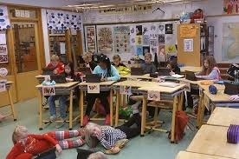
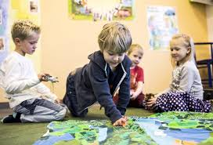
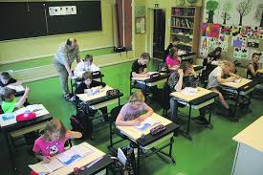
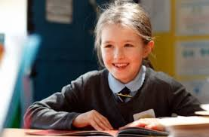

Slide 24
Учитель фінської школи -
той, від кого залежить якість освітньої системи
Престижність професії вчителя. (Вчителі мають високий соціальний статус, а на педагогічні спеціальності великий конкурс —зараховують тільки одного кандидата з десяти).
Постійний професійний розвиток учителя
У Фінляндії розповсюдженими є короткострокові (6-8 освітніх кредитів) і довгострокові (25-60 освітніх кредитів) курси та проєкти підвищення кваліфікації. У межах короткострокової програми, розрахованої на 6 кредитів (6 місяців), фінські вчителі два дні кожного місяця відвідують лекції, навчання в групах, рефлексивні семінари. Також учителі отримують список літератури для самоосвіти, ведуть журнал з питань професійного зростання та самооцінювання, беруть участь у проєкті професійного розвитку, який має бути корисним для них самих, учнів і освітнього середовища

Slide 25
Коли освіта – це пріоритет для країни?
Який статус професії вчителя?
Яку заробітну платню країни пропонують учителям порівняно з оплатою інших працівників з дипломом такого ж рівня?
Чи захотіла б ваша дитина стати вчителем?
Наскільки багато інформації про школи та шкільну систему з’являється у засобах масової інформації?

Slide 26
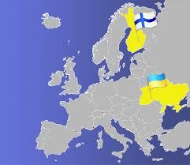
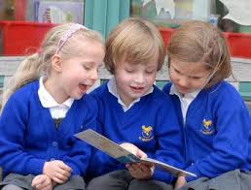
Дякую за увагу!
https://www.youtube.com/watch?v=cJYRsewLkEA

